Slide 1
Лекция 5.
Управление проектными отклонениями и рисками

Slide 2
Неопределенность проекта
Неопределенность – это неполнота или неточность информации об условиях реализации проекта, в том числе о связанных с ними затратах и результатах.
Факторами неопределенности являются :
  Неполное знание – неполнота или неточность информации о параметрах и обстоятельствах проекта, о ситуациях, требующих выбора оптимального решения; невозможность адекватного и точного учета всей, даже доступной информации; наличие вероятностных характеристик поведения среды проекта.
  Факторы случайности – факторы, возникновение которых невозможно предусмотреть и спрогнозировать даже в вероятностной оценке.
  Субъективные факторы противодействия – факторы, возникающие в ситуации взаимодействия партнеров, имеющих противоположные или несовпадающие интересы.

Slide 3
Этапы управления отклонениями
ЭТАП
ЦЕЛЬ
Управление
рисками
Предотвращение нежелательных
событий
Управление
проблемами
Обеспечение возможности
достижения запланированных целей
Модификация ранее согласованных продуктов и услуг, сроков исполнения и стоимости работ, управленческих и технологических процессов
Управление
изменениями

Slide 4
Понятие риска
Риск – это потенциальная, численно измеримая вероятность неблагоприятных ситуаций и связанных с ними последствий в виде потерь, ущерба, убытков; вероятность получения непредсказуемого результата при реализации принятого хозяйственного решения.
Риск – это вероятность или угроза потери предприятием части своих ресурсов, недополучения доходов или появления дополнительных расходов в результате осуществления хозяйственной деятельности.
Риск – неопределенное событие или условие, наступление которого может иметь как положительное, так и отрицательное влияние на проект.
PMBoK PMI

Slide 5
Виды рисков
Производственный риск, связанный с возможностью невыполнения фирмой своих обязательств по контракту или договору с заказчиком;
Финансовый риск, связанный с возможностью невыполнения фирмой своих финансовых обязательств перед инвестором;
Инвестиционный риск, связанный с возможностью обесценивания портфеля ценных бумаг;
Рыночный риск, связанный с возможным колебанием рыночных процентных ставок, собственной национальной денежной единицы и курсов валют, изменением рыночной конъюнктуры;
Институциональный риск, связанный с изменением государственной политики, международных отношений.

Slide 6
Характеристики риска
Причина или источник – явление, обстоятельство обусловливающее наступление риска.
Симптомы риска (триггеры) – указание на то, что событие риска произошло или вот-вот произойдет.
Последствия риска – проблема или возможность, которая может реализоваться в проекте в результате произошедшего риска.
Влияние риска – влияние реализовавшегося риска на возможность достижения целей проекта.

Slide 7
Примеры рисков в проектах
Факторы риска | Угрозы | Мероприятия по снижению риска
Организационные риски
Нарушение баланса интересов участников | Скрытый или явный саботаж со стороны отдельных участников | Формирование организационных структур управления проектом, в которых обеспечено представительство всех заинтересованных сторон на всех уровнях управления.
Забастовка персонала | Усиление напряженности в коллективе | Договор с профсоюзами; Компенсационные выплаты; Система переобучения.
Недостаточная поддержка со стороны руководства заказчика | Увеличение сроков исполнения работ вплоть до их остановки | Выделение ответственного со стороны высшего руководства заказчика, контролирующего сроки и качество работ по проекту.

Slide 8
Примеры рисков в проектах
Факторы риска | Угрозы | Мероприятия по снижению риска
Технические риски
Ошибочный выбор программной или технической платформы | Высокая стоимость владения | Проведение выбора платформ на тендерной основе, сравнение платформ и обоснование выбора с точки зрения стоимости владения
Финансовые риски
Несвоевременное финансирование | Потеря первоначальных инвестиций | Корректное формирование бюджета проекта, планирование финансового резерва

Slide 9
Управление рисками
Управление рисками – это совокупность методов анализа и нейтрализации факторов рисков, объединенных в систему планирования, мониторинга и корректирующих воздействий.
Управление рисками – это систематическая деятельность, связанная с процессами идентификации, анализа и реагирования на риски проекта. Она включает максимизацию вероятности наступления положительных и минимизацию вероятности наступления отрицательных по отношению к целям проекта событий.
PMBoK PMI

Slide 10
Планирование управления рисками
Планирование управления рисками определяет, как находить и планировать действия, связанные с управлением рисками.
Планирование может включать принятие решений по организации управления рисками, выбору методологии, источников данных, срокам для анализа. Эти решения напрямую зависят от важности проекта для организации.
В организации должны быть разработаны конкретные методики для управления рисками в различных типах проектов, привязанные к жизненному циклу проекта и к жизненному циклу самой организации.

Slide 11
Исходные данные для планирования управления рисками
Отношение к риску и толерантность к риску организаций и лиц, участвующих в проекте.
Стандарты организации, регламентирующие заранее разработанные подходы к управлению рисками:
  категории рисков,
  стандартные шаблоны описания работы с рисками,
  схемы распределения ролей и ответственности,
  определенные уровни полномочий для принятия решений.
Паспорт проекта.
План управления проектом.

Slide 12
План управления рисками
Определение подходов, инструментов и источников данных, которые могут использоваться для управления рисками в данном проекте (методы определения уровней вероятности, шкалы воздействия рисков на проект).
Категории рисков.
Определение работ по управлению рисками, которые необходимо включить в расписание проекта.
Определение сроков и частоты выполнения процесса управления рисками на протяжении всего жизненного цикла проекта.
Распределение ролей и ответственности.
Выделение ресурсов и оценка стоимости мероприятий, необходимых для управления рисками. Эти данные включаются в базовый план по стоимости проекта.

Slide 13
Идентификация рисков
Идентификация рисков – определение рисков и документирование их характеристик.
Источники сбора данных о рисках:
  архивы предыдущих проектов (база знаний организации);
  информация из открытых источников;
  исследовательские и научные работы в данной области;
  контрольные списки рисков проектов в данной области.
Методы сбора информации о рисках:
  метод Дельфи;
  метод мозгового штурма;
  карточки Кроуфорда.
В результате идентификации рисков определяются:
  условия рисков – действия или окружение проекта, которые могут сделать риски более вероятными;
  триггеры (признаки, симптомы) рисков – указатели того, что риск произошел или может произойти.

Slide 14
Контрольный список рисков проекта по разработке ПО
Дефицит специалистов.
Нереалистичные сроки и бюджет.
Реализация несоответствующей функциональности.
Разработка неправильного пользовательского интерфейса.
"Золотая сервировка", ненужная оптимизация и оттачивание деталей.
Непрекращающийся поток изменений.
Нехватка информации о внешних компонентах, определяющих окружение системы или вовлеченных в интеграцию.
Недостатки в работах, выполняемых внешними ресурсами.
Недостаточная производительность получаемой системы.
"Разрыв" в квалификации специалистов разных областей знаний.

Slide 15
Анализ рисков
Цель проведения анализа риска – дать потенциальным партнерам необходимые данные для принятия решений о целесообразности участия в проекте и предусмотреть меры по защите от возможных финансовых потерь.
Последовательность проведения анализа риска:
  Качественный анализ риска
  Количественный анализ риска
Методы анализа риска:
  статистический;
  метод экспертных оценок;
  метод аналогий.

Slide 16
Порядок проведения анализа рисков
Определение источников рисков.
Определение категории рисков.
Определение факторов рисков.
Определение близости наступления риска.
Определение степени угрозы риска.
Определение вероятности наступления рисков.
Определение тяжести последствий наступления рисковых событий.
Определение ранга риска по матрице степени угрозы рисков.
Оценка качества использованной информации.
Качественный анализ рисков
Количественный анализ рисков

Slide 17
Количественный анализ риска
Количественный анализ риска – определение размеров (в денежном выражении) отдельных рисков и риска проекта в целом.
Количественная оценка рисков определяется через:
  вероятность того, что полученный результат окажется меньше требуемого значения;
  произведение ожидаемого ущерба на вероятность того, что этот ущерб произойдет.

Slide 18
Матрица степени угрозы риска
Влияние рискового события на проект | Вероятность наступления рискового события
 | Низкая | Средняя | Высокая
Слабое | Низкая | Средняя | Средняя
Среднее | Низкая | Высокая | Высокая
Сильное | Средняя | Высокая | Критическая

Slide 19
Методы количественного анализа рисков
Метод | Характеристика
Вероятностный (статистический) анализ | Вероятность возникновения потерь определяется на основе статистических данных предшествовавшего периода с установлением области рисков, достаточности инвестиций, рангов рисков.
Экспертный анализ рисков | Применяется в случае отсутствия или недостаточного объема исходной информации.
Метод аналогов | Использование БД реализованных аналогичных проектов для переноса их результативности на текущий проект. Используется, если внутренняя и внешняя среда проекта и его аналогов имеет достаточную сходимость по основным параметрам.

Slide 20
Методы количественного анализа рисков
Метод | Характеристика
Анализ чувствительности | Метод позволяет оценить, как изменяются результирующие показатели реализации проекта при различных значениях заданных переменных, необходимых для расчета.
Анализ сценариев развития проекта | Метод предполагает разработку нескольких вариантов (сценариев) развития проекта и их сравнительную оценку. Рассчитывается пессимистический вариант возможного изменения переменных, оптимистический и наиболее вероятный.
Метод построения деревьев решений | Предполагает пошаговое разветвление процесса реализации проекта с оценкой рисков, затрат, ущерба и выгод.
Имитационные методы | Базируются на пошаговом нахождении значения результирующего показателя за счет проведения многократных опытов с моделью.

Slide 21
Определение вероятности наступления рисковых событий
Объективный метод определения вероятности основан на вычислении частоты, с которой происходят некоторые события.
f(A) = n(A) / n
f(А)– частота возникновения события А;
n(A) – число случаев наступления события А;
n – общее число произошедших событий.
Субъективная вероятность является предположением относительно определенного результата, основывающемся на суждении или личном опыте оценивающего.

Slide 22
Определение допустимого уровня риска (тяжести последствий)
Область риска – зона финансовых потерь, в границах которой потери не превышают предельно допустимого значения уровня риска.
Уровень риска определяется тем, какую долю финансовых средств фирма может потратить на покрытие рисковых событий.
Области риска можно охарактеризовать с помощью коэффициента риска Н:
Н = Су / Собщ,
Су – максимально возможная сумма убытков;
Собщ – объем финансовых средств.

Slide 23

Область критического риска: 50%<H<75%.
Область повышенного риска: 25% < H < 50%.
Возможны потери, величина которых превышает размеры расчетной прибыли, но не превышает общей величины валовой прибыли.
Потери не превышают расчетной прибыли.
Область недопустимого риска: H>75%.
Область минимального риска: Н < 25%.
Возможные потери близки к размеру собственных средств
Уровень потерь не превышает размеров чистой прибыли.
Безрисковая область: Н = 0.

Slide 24
Критерии оценки качества информации
Степень понимания риска.
Доступность и полнота информации о риске.
Надежность, целостность и достоверность источников данных.

Slide 25
Экспертный анализ рисков
Достоинства:
отсутствие необходимости в точных исходных данных и дорогостоящих программных средствах;
возможность проводить оценку до расчета эффективности проекта;
простота расчетов.
Недостатки:
трудность в привлечении независимых экспертов;
субъективность оценок.

Slide 26
Требования к экспертам
Эксперты должны:
иметь доступ ко всей имеющейся информации о проекте;
иметь достаточный уровень креативности мышления;
обладать необходимым уровнем знаний в соответствующей предметной области;
быть свободными от личных предпочтений в отношении проекта;
иметь возможность оценивать любое число идентифицированных рисков.

Slide 27
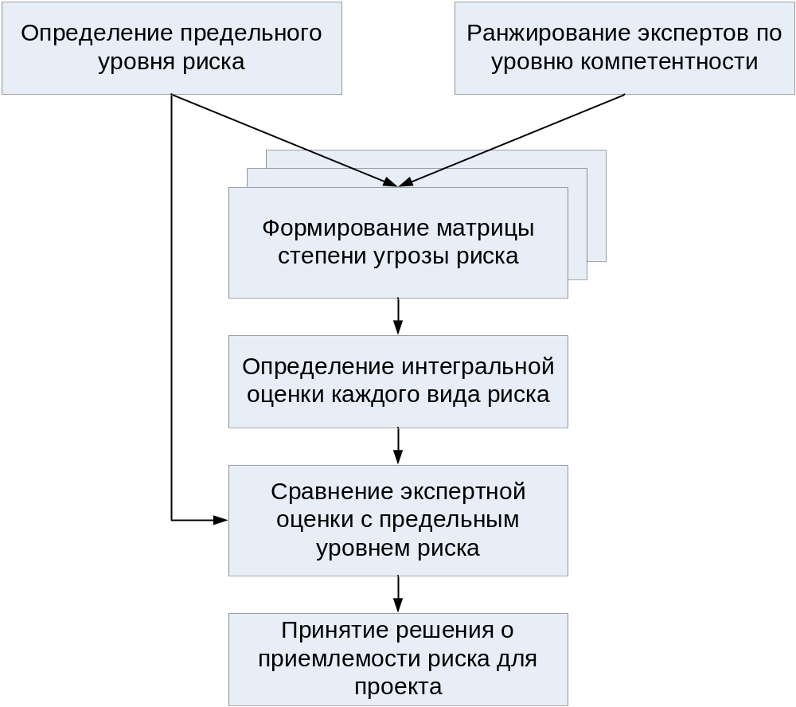
Алгоритм экспертного анализа рисков

Slide 28
Результат анализа риска
Номер | R 101
Риск | Дефицит специалистов
Триггер | Использование новой технологии
Источник | Внутренний/ресурсный
Категория | «Известный неизвестный»
Фактор | Субъективный / уровень квалификации персонала
Причина | Недостаток квалифицированных кадров на рынке
Вероятность риска | Высокая
Степень влияния | Средняя
Последствия | Низкая производительность, увеличение сроков работ, ухудшение качества
Область риска | Область повышенного риска
Ранг риска | 0,42
Исходные данные | Паспорт проекта, ресурсный план, информация об исполнителях

Slide 29
Стратегии работы с рисками
Избегание риска (перенос) – выбор такого проектного решения из возможных альтернатив, которое исключает возникновение рискового события.
Принятие риска – признание существования риска и отказ от активных мероприятий по противодействию из-за их невозможности или нецелесообразности.
Страхование – передача определенных рисков страховой компании или передача полномочий членам команды управления проектом.
Снижение риска:
  снижение вероятности – мероприятия, направленные на уменьшение вероятности наступления рисковых событий;
  уменьшение влияния – мероприятия, уменьшающие неприятные последствия от наступления рискового события.

Slide 30
Методы снижения рисков
Лимитирование – сознательное ограничение возможных потерь в соответствии с заранее установленным лимитом.
Эккаунтинг – сбор дополнительной информации для снятия неопределенности.
Диверсификация – распределение риска по нескольким альтернативным вариантам.
Хеджирование – снижение рисков за счет формирования новых встречных требований.
Резервирование – создание резервов по различным видам ресурсов.
Отслеживание триггеров (признаков наступления рисковых событий).

Slide 31
Алгоритм определения эффективности методов снижения риска
Рассматривается риск, имеющий наибольшую важность для проекта.
Определяется перерасход средств с учетом вероятности наступления неблагоприятного события.
Определяется перечень возможных мероприятий, направленных на уменьшение вероятности и опасности рискового события.
Определяются дополнительные затраты на реализацию предложенных мероприятий.
Сравниваются требуемые затраты на реализацию предложенных мероприятий с возможным перерасходом средств вследствие наступления рискового события.
Принимается решение об осуществлении или об отказе от противорисковых мероприятий.

Slide 32
Лекция 6
Управление изменениями в проекте. Управление качеством проекта.

Slide 33
Управление изменениями
Изменения в проекте – это модификация ранее согласованных продуктов и услуг, сроков исполнения и стоимости работ, управленческих и технологических процессов.
Изменения в проект могут вноситься в связи с появлением новых возможностей, ограничений, которые ранее не учитывались или отсутствовали.

Slide 34
Инициаторы изменений
Инициатор | Причина внесения изменений
Заказчик | Улучшение технико-экономических результатов проекта
Проектировщик | Появление возможностей использовать новые материалы, технологии
Инвестор | Изменение финансовых возможностей, появление вариантов, дающих возможность сэкономить финансовые средства
Исполнитель | Появление новых условий и возможностей реализации проекта

Slide 35
Виды изменений
С точки зрения тяжести последствий изменения могут быть следующих видов:
  плановые потери (учтены в плане);
  допустимые потери (незначительные незапланированные затраты);
  нежелательные потери (значительные незапланированные затраты);
  недопустимые потери (незапланированные затраты, неприемлемые для участников проекта).

Slide 36
Стратегии управления изменениями
«Упрямый заказчик»
  Фиксируется качество продукта.
  Манипулирование стоимостью и сроками выполнения работ.
«Жесткие сроки»
  Фиксируются сроки выполнения работ.
  Манипулирование стоимостью работ и качеством продукта.
«Ограниченный бюджет»
  Фиксируется стоимость выполнения работ.
  Манипулирование сроками выполнения работ и качеством продукта.

Slide 37
Понятие качества
Качество – это целостная совокупность характеристик объекта, относящихся к его способности удовлетворять установленные или предполагаемые потребности.
Потребности могут включать:
  эксплуатационные характеристики,
  функциональную пригодность,
  надежность,
  безопасность,
  экономические,
  эстетические и культурные требования.
Менеджмент качества – это система методов, средств и видов деятельности, направленных на выполнение требований и ожиданий клиентов проекта к качеству самого проекта и его продукции.

Slide 38
Концепция менеджмента качества
Качество – неотъемлемый элемент проекта в целом, а не самостоятельная функция управления.
Качество – это требования потребителя, а не возможности изготовителя.
Ответственность за качество должна быть адресной.
Для реального повышения качества нужны новые технологии.
Повысить качество можно только коллективными усилиями команды проекта.
Контролировать процесс всегда эффективнее, чем результат.
Политика в области качества должна быть частью общей политики предприятия.

Slide 39
Основные процессы обеспечения качества
Планирование качества проекта – определение конкретного перечня стандартов качества, которым необходимо следовать при проведении работ по проекту, и мероприятий, необходимых для обеспечения требований этих стандартов.
Обеспечение качества – реализация в процессе выполнения проекта запланированных мероприятий по обеспечению качества проекта.
Контроль качества выполнения проекта – спланированный и систематизированный контроль реализации проекта и выполнения запланированных мероприятий по обеспечению качества, осуществляемый в различных формах (аудит, мониторинг, экспертиза).

Slide 40
Формы контроля качества управления проектом
Аудит проекта – проверка соответствия формализованной организационной деятельности по реализации проекта принятым стандартам управления проектами.
Мониторинг проекта – регулярно выполняемая оценка состояния проекта, учитывающая различные виды деятельности в рамках проекта.
Экспертиза проекта – детальный анализ определенных областей деятельности в рамках проекта и составление общей картины хода и состояния проекта в целях повышения качества выполнения как данного проекта, так и проектов предприятия в целом.

Slide 41
Требования мониторинга
Интегральные показатели оценки состояния проекта должны удовлетворять потребностям руководства компании в информации, необходимой для принятия решений по проекту, как с точки зрения полноты, так и оперативности ее предоставления.
Для полной реализации этих требований должна быть создана автоматизированная система управления проектами, которая должна обеспечить:
  хранение всей необходимой информации по проекту;
  сбор необходимой информации непосредственно по мере ее появления в ходе проекта;
  представление этой информации как в интегральной, так и в детальной форме в соответствии с запросами пользователей.

Slide 42
Экспертиза проекта
Решение о проведении экспертизы принимается:
  на основании плана проверок;
  на основании результатов мониторинга проекта;
  по требованию внешнего окружения проекта.
Информация для проведения экспертизы:
  Формализованные данные, полученные в результате процедур аудита и мониторинга проекта;
  Сведения, получаемые путем консультаций и собеседований и относящиеся к неформализованным областям управления проектом (компетентность персонала, межличностные отношения).

Slide 43
Лекция 7
Управление коммуникациями проекта

Slide 44
Управление коммуникациями
Управление коммуникациями проекта – управленческая функция, направленная на обеспечение своевременного сбора, генерации, распределения и сохранения необходимой проектной информации.
Основные потребители информации:
  менеджер проекта;
  заказчик;
  спонсор (куратор) проекта;
  руководители функциональных подразделений;
  исполнители работ;
  поставщики.

Slide 45
Процессы управления коммуникациями
Планирование системы коммуникаций – определение информационных потребностей участников проекта (состав информации, сроки и способы доставки)
Сбор и распределение информации – процессы регулярного сбора, обработки и доставки информации
Подготовка отчетности о ходе выполнения проекта – обработка фактических результатов состояния работ проекта, соотношение с плановыми и анализ тенденций, прогнозирование
Документирование хода работ – сбор, обработка и организация хранения документации по проекту.

Slide 46
Планирование коммуникации
План коммуникаций включает:
план сбора информации (источники информации и методы ее получения);
план распределения информации (потребители информации и способы ее доставки);
детальное описание каждого документа (формат, содержание, уровень детальности и используемые определения);
план ввода в действие тех или иных видов коммуникации;
методы обновления и совершенствования плана коммуникаций.

Slide 47
Подготовка отчетности и документирование
Отчетность о ходе выполнения включает:
  информацию о текущем состоянии проекта в целом и в разрезе отдельных показателей;
  информацию об отклонениях от базовых планов;
  прогнозирование будущего состояния проекта.
Документирование включает:
  сбор и верификацию окончательных данных;
  анализ данных и выводы о степени достижения результатов проекта и эффективности выполнения работ;
  архивирование результатов с целью дальнейшего использования.

Slide 48
Задачи СУП
Системы управления проектами используются для решения следующих основных задач:
разработка расписания исполнения проекта без учета/ с учетом ограниченности ресурсов;
определение критического пути и резервов времени исполнения операций проекта;
определение потребности проекта в финансировании, материалах и оборудовании;
определение распределения во времени загрузки возобновляемых ресурсов;
анализ рисков и планирование расписания с учетом рисков;
учет исполнения проекта;
анализ отклонений хода работ от запланированного и прогнозирование основных параметров проекта.

Slide 49
Наиболее известные СУП
Microsoft Office Project (Microsoft Corp., США) www.microsoft.com
Open Plan (Welcom Software Technology, Великобритания, Deltek, США) www.deltek.com
Primavera (Primavera Systems, Oracle, США) www.oracle.com
Spider Project (Спайдер Проджект, Россия) www.spiderproject.ru
Project Expert (Эксперт Системс, Россия) www.expert-systems.com
1С-Рарус: Управление проектами (1С-Рарус, Россия) www.rarus.ru
Проектный Офис и Управление сервисами (Алеф Консалтинг & Софт, Россия), www.alef.ru

